Slide 1

ỦY BAN NHÂN DÂN PHƯỜNG VIỆT HƯNG
TRƯỜNG MẦM NON GIANG BIÊN
LĨNH VỰC PHÁT TRIỂN THỂ CHẤT
ĐỀ TÀI: Đi bước vào các ô
Trò chơi: Mèo và chim sẻ
Đối tượng: Nhà trẻ (24 - 36 tháng)
Giáo viên: Nguyễn Thị Thanh Nga
Nguyễn Thị Bích Phượng
Năm học: 2025- 2026

Slide 2

Ổn định tổ chức:

Slide 3
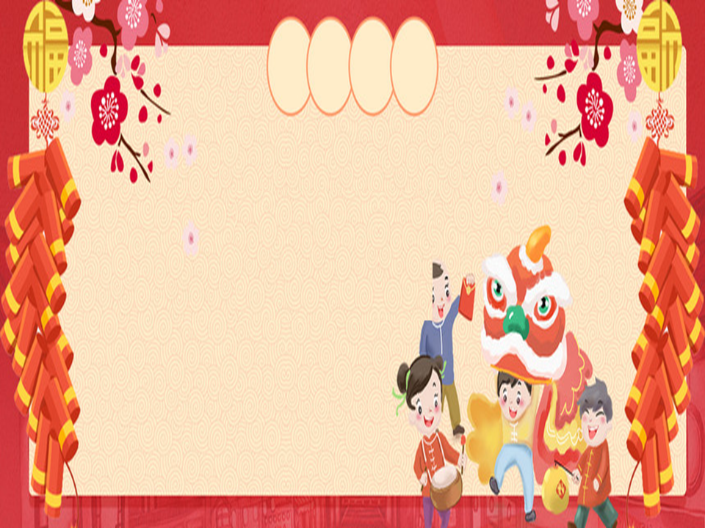
Khởi động

Slide 4

HĐ1: Bài tập phát triển chung

Slide 5
HĐ2:Vận động cơ bản:
Đi bước vào các ô

Slide 6

“ Thi xem đội nào nhanh ”

Slide 7


HĐ3:Trò chơi
Mèo và chim sẻ

Slide 8

Hồi tĩnh

